Slide 1
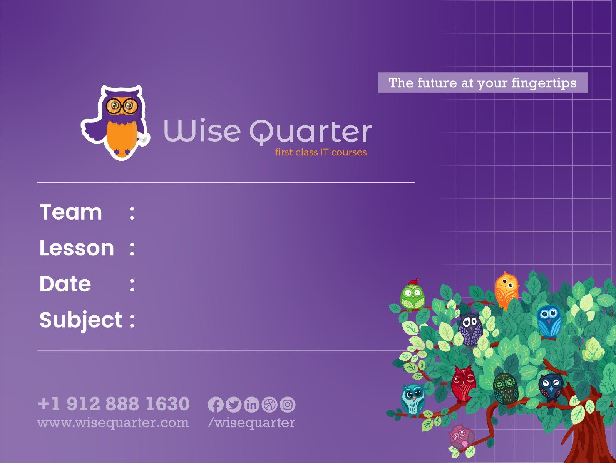
Wise QA Team 1
Mentor Toplantısı
-/05/2023
istqb temel kavramlar

Slide 2

Geçen Haftanın Değerlendirmesi
Neleri güzel yaptım?
Neleri daha güzel yapabilirdim?

Slide 3
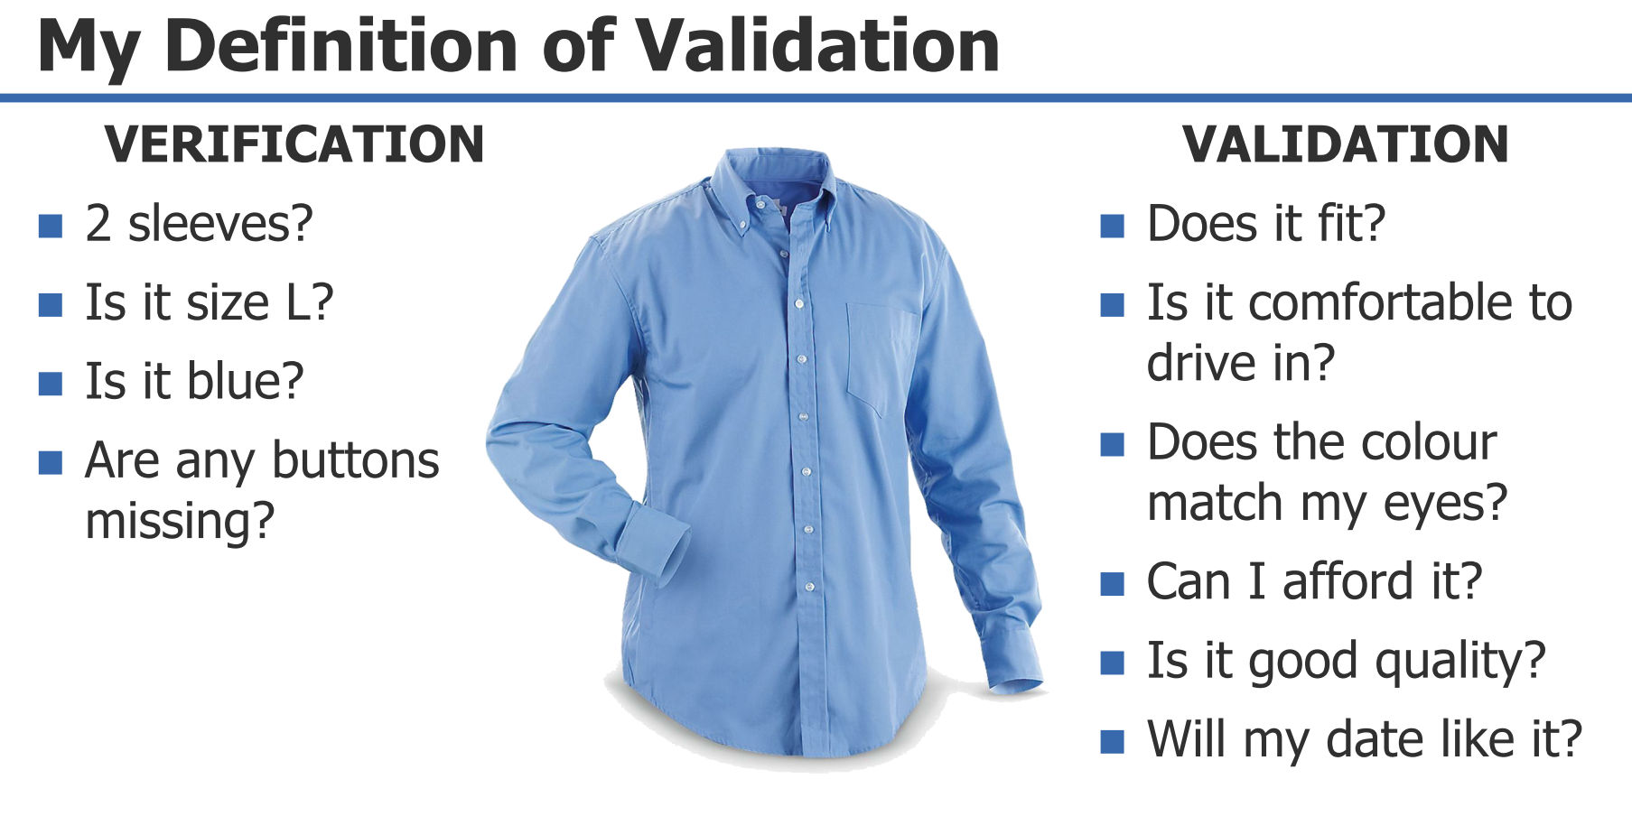
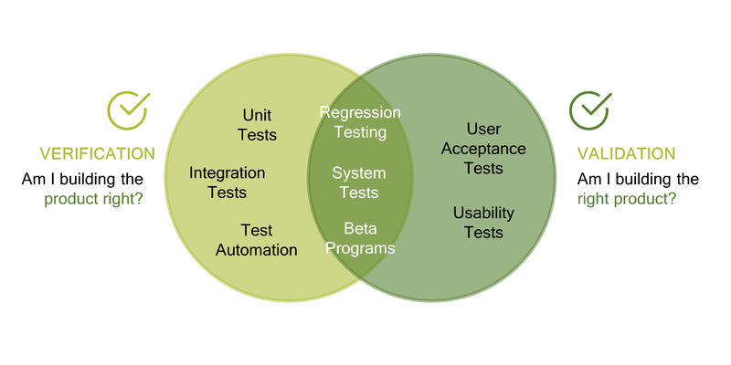
Verification & Validation
Doğrulama(Verification): Yazılımın doğru şekilde üretilmesini sağlamaktır.Geliştirme sürecinde her aşamanın çıktısı, o aşamanın gereklerine göre kontrol edilir. Mesela uygulamada online satış bölümü varmı? Uygulama ürün stoklarını gösteriyor mu ?
Doğrulama ile Ürün doğru mu geliştirildi?sorusuna cevap aranır.
Onaylama(Validation): Geliştirilen yazılımın kullanım amacına uyduğunun gösterilmesidir. Mesela uygulama kullanıcı dostu mu? Uygulama standartlara uygun mu? Onaylama ile Doğru ürün mü geliştirildi?sorusuna cevap aranır.

Slide 4

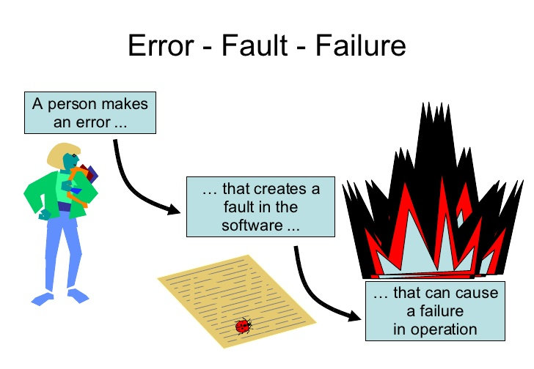


Error- Defect/Bug- Failure
Yanlış/Hata(Error):Bir insan tarafından gerçekleştirilen kodlamadaki mantık veya yazım hatasından ortaya çıkan ve doğru olmayan sonuç üreten bir eylemdir.
Kusur/Hata (Defect/Bug) : tester tarafından bulunan ve raporlanan hataya kusur Defect/Bug denir. Actual result ile expected result arasındaki farklardır.
Arıza (Failure) : Son kullanıcı/müşteriye ulaşan hataya failure denir.

Slide 5
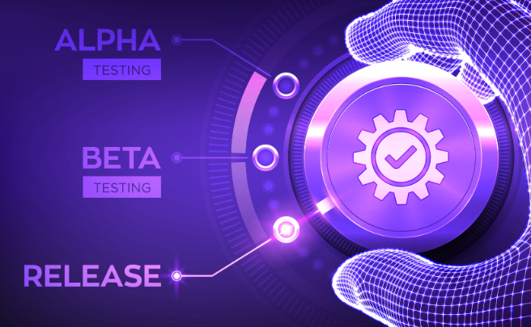

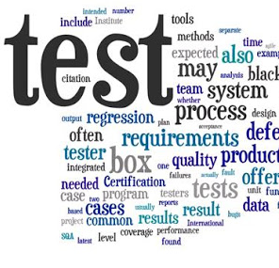
Testing Niçin Gereklidir, Neden Yapılır ?
Yazılımda hata olabilir
Yazılımın güvenirliliği öğrenilmek istenebilir
Yüksek arıza maliyeti önlemek istenebilir
Arızaların telafi edilemeyecek sonuçları olabilir
Piyasada güvenilir ve başarılı etiketi tescil edilmek istenebilir
Olumsuz hukuki sonuçları önlemek için
Neler test edilir?
Yazılımdan istenilenler yerinde ve yapılmış mı?
Yazılım istenilen işlevleri yerine getiriyor mu?
Yazılım işlevleri yaparken hata veriyor mu?
Yazılım istenilen hızda yapıyor mu?
Yazılım istenilen kadar işlev yapabiliyor mu?
Yazılım istenilen işlevleri en çok ne kadar yapıyor?
Yazılım istenilen kolay yapıyor mu?
Yazılım istenilen işlevleri güvenli yapıyor mu?
Yazılım işlevleri her zaman yapabiliyor mu?
verification
validation
reliability performance load
stress usability
security compatibility

Slide 6
Bir sonraki hafta toplantı içeriği
Haftalık Değerlendirme
Manuel olarak User Story ve Test Case yazımı

Slide 7

Kemerini bağla!
Uçuşa geçiyoruz!!!

